Slide 1
Будова ядерного
реактора

Slide 2
Введення
Ядерний реактор - це пристрій, в якому здійснюється керована ланцюгова ядерна реакція, що супроводжується виділенням енергії. Перший ядерний реактор побудований в грудні 1942 в США під керівництвом Е. Фермі. Першим реактором, побудованим за межами США, став ZEEP, запущений в Канаді 5 вересня 1945. В Європі першим ядерним реактором стала установка Ф-1, яка запрацювала 25 грудня 1946 в Москві під керівництвом І. В. Курчатова.
До 1978 в світі працювало вже близько сотні ядерних реакторів різних типів. Складовими частинами будь-якого ядерного реактора є: активна зона з ядерним паливом, зазвичай оточена відбивачем нейтронів, теплоносій, система регулювання ланцюгової реакції, радіаційний захист, система дистанційного управління. Основною характеристикою ядерного реактора є його потужність. Потужність в 1 МВт відповідає ланцюгової реакції, в якій відбувається 3 10 ¹⁶ актів ділення в 1 сек.

Slide 3
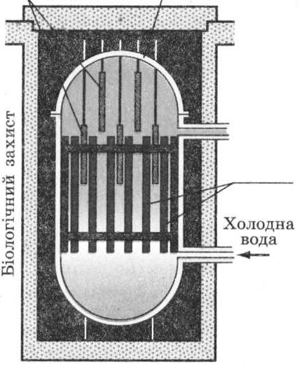
Ядерний реактор.

Slide 4
Історія
Ланцюгова реакція поділу ядер була вперше здійснена в грудні 1942. Група фізиків Чиказького університету, очолювана Е. Фермі, створила перший у світі ядерний реактор, названий "Чиказької стесом"(Chicago Pile-1, CP-1). Він складався з графітових блоків, між якими були розташовані кулі з природного урану і його двоокису. Швидкі нейтрони, що з'являються після ділення ядер U, сповільнювалися графітом до теплових енергій, а потім викликали нові поділу ядер. Реактори, подібні СР-1, в яких основна частка ділень відбувається під дією теплових нейтронів, називають реакторами на теплових нейтронах. До їх складу входить дуже багато сповільнювача в порівнянні з ядерним паливом.

Slide 5
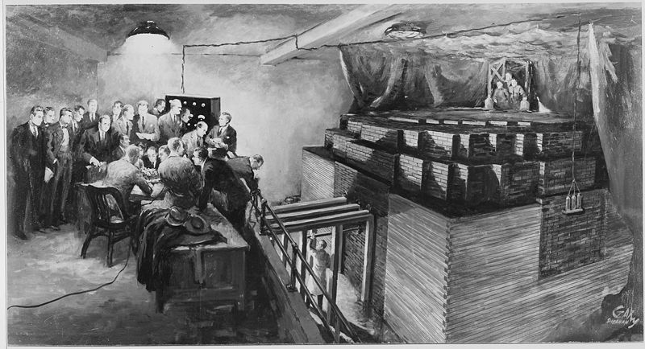
Заснований на свідоцтві очевидця малюнок, що зображає запуск "Чиказької дровітні".

Slide 6
Історія
В СРСР теоретичні та експериментальні дослідження особливостей пуску, роботи та контролю реакторів були проведені групою фізиків і інженерів під керівництвом академіка І. В. Курчатова. Перший радянський реактор Ф-1 був побудований у Москві.
Цей реактор виведений в критичний стан 25.12.46р. Реактор Ф-1 був набраний з графітових блоків і мав форму кулі діаметром приблизно 7,5 м. У центральній частині кулі діаметром 6 м по отворах в графітових блоках розміщені уранові стрижні. Реактор Ф-1, як і реактор CP-1, не мав системи охолодження, тому працював на дуже малих рівнях потужності. Результати досліджень на реакторі Ф-1 стали основою проектів більш складних по конструкції промислових реакторів. В 1948 введено в дію реактор І-1 з виробництва плутонію, а 27.06.54р вступила в дію перша в світі атомна електростанція електричною потужністю 5 МВт у м. Обнінську.

Slide 7
Будова ядерного реактора
У переважній більшості існуючих ядерних реакторів для підтримання ланцюгової реакції поділу ядер атомів палива використовуються повільні (теплові) нейтрони. Проте, вже є ядерні реактори, які працюють і на швидких нейтронах.
Основною частиною ядерного реактора є активна зона, в якій певним чином розташовані тепловиділяючі елементи з ядерним паливом, сповільнювач нейтронів та нейтроно-поглинаючі стержні, за допомогою яких здійснюється управління ланцюговою реакцією ядерного поділу. Для відведення тепла від тепловидільних елементів через активну зону безперервно прокачується теплоносій.

Slide 8
Будова ядерного реактора
Як ядерне паливо у більшості реакторів використовується природний уран, збагачений ізотопом з масовим числом 235 у вигляді діоксиду. Ступінь збагачення складає декілька відсотків (максимально до 6 %).
До сповільнювачів відносяться речовини, які в значній мірі зменшують енергію, а разом з тим і швидкість нейтронів (графіт, легка і важка вода та інші).
Регулюючі стержні та стержні аварійного захисту містять в собі речовини, що добре поглинають нейтрони (бор, кадмій, гафній та інші).
Теплоносіями можуть служити вода (легка або важка), газ (гелій, азот, двоокис вуглецю), рідкий метал (натрій) та деякі інші речовини.

Slide 9
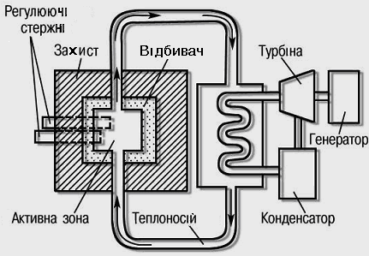
БУДОВА ЯДЕРНОГО РЕАКТОРА
1. Активна зона. У ній знаходяться: ядерне паливо - збагачений уран-235; сповільнювач нейтронів (вода).
2. Для управління реакцією служать регулюючі стрижні.
3. Теплообмінник.
4. Активна зона оточена відбивачем з берилію і захисною оболонкою з бетону
Основна характеристика реактора - його вихідна потужність. Потужність в 1 МВт відповідає ланцюгової реакції, при якій відбувається 3.1016 поділок в 1 сек.

Slide 10
Принцип дії ядерного реактора
Ланцюгова реакція, яка відбувається в урані й деяких інших речовинах, є основою для перетворення ядерної енергії на інші види енергії (теплову, електричну). Під час цієї реакції безперервно з'являються нові й нові осколки ядер, які летять із великою швидкістю. Якщо шматок урану занурити в холодну воду, то осколки гальмуватимуться у воді й нагріватимуть її. У результаті холодна вода стане гарячою або навіть перетвориться на пару. Саме так працює ядерний реактор, у якому відбувається процес перетворення ядерної енергії на теплову.

Slide 11
Принцип дії ядерного реактора
У реальних ядерних реакторах ядерне паливо (уран або плутоній) розміщують усередині так званих тепловидільних елементів (ТВЕЛів). Продукти поділу нагрівають оболонки ТВЕЛів, і ті передають теплову енергію воді, яку в даному випадку ще називають теплоносієм. Отримана теплова енергія перетворюється далі на електричну подібно до того, як це відбувається на звичайних теплових електростанціях.

Slide 12
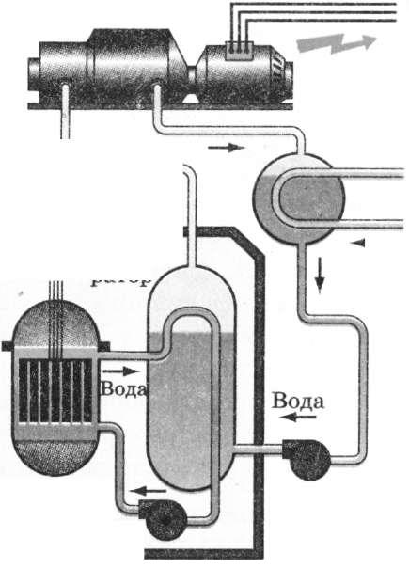
Перетворення енергії.

